Slide 1
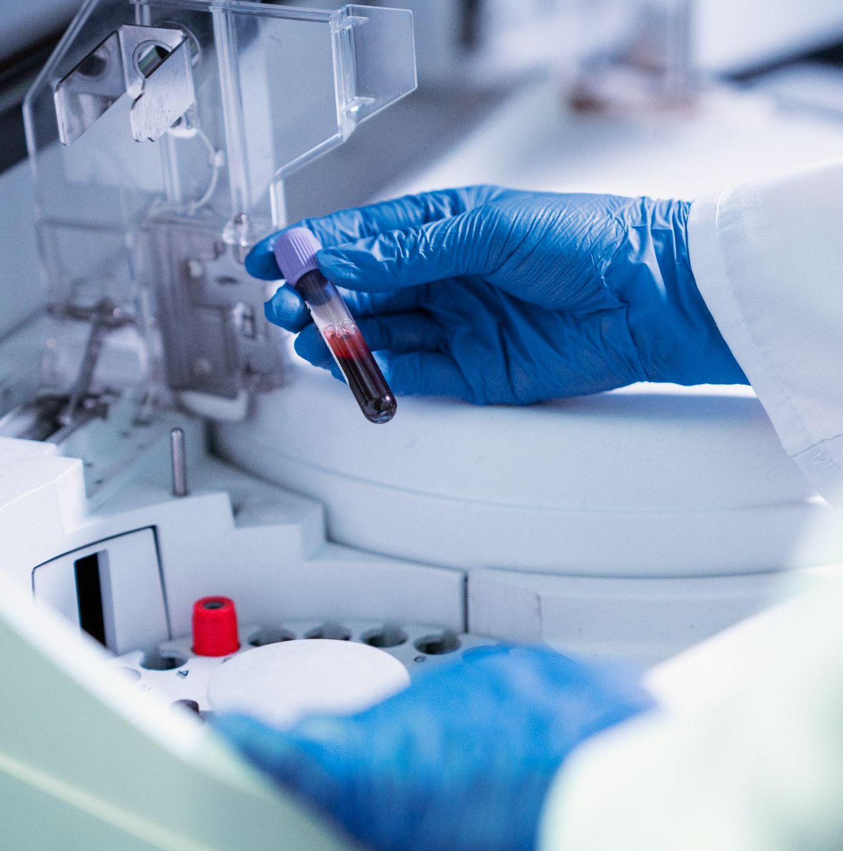

RedSangre INDISA
Alumnos: Jóse Hernández, David Walker y Maria Sepúlveda
Asignatura: CAPSTONE
Profesor: Carlos Quintanilla
Fecha: 03 Septiembre 2026

Slide 2
Tabla de contenidos
01
02
03
04
Introducción
Solución
Contexto y problemática actuales
Propuesta RedSangre y objetivos SMART
Diseño
Desarrollo
Funcionalidades principales y requisitos
Metodología, cronograma y resultados esperados

Slide 3
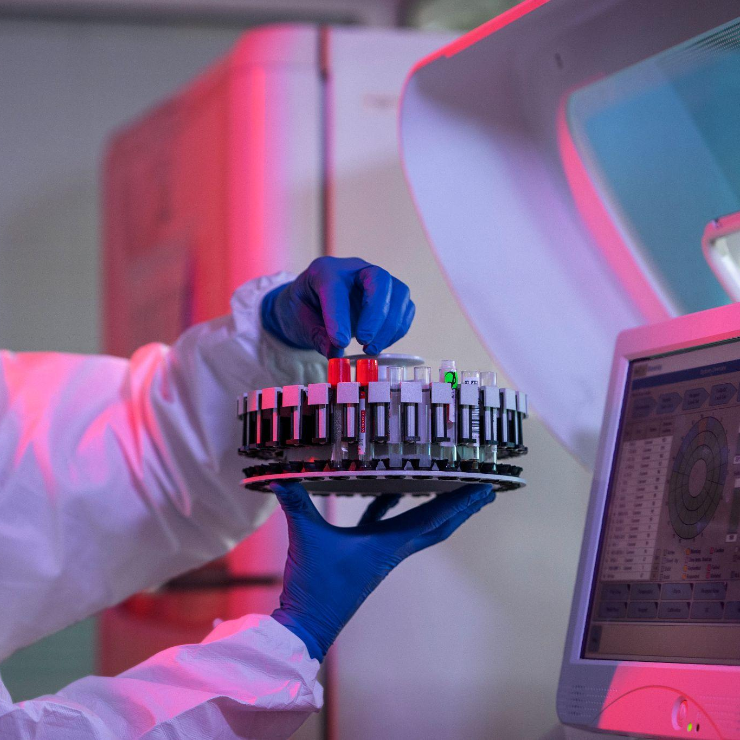
01
Introducción
Contexto y problemática actuales

Slide 4
Clínica Indisa
Misión
Visión
Entregamos soluciones de salud con los más altos estándares de calidad a toda la comunidad. Estamos comprometidos con el servicio de excelencia y la eficiencia en la gestión, inspirados siempre por sólidos principios éticos.
Ser uno de los principales grupos de salud del país, ofreciendo a todos los pacientes la mejor experiencia en la atención integral y de alta complejidad, con los más altos niveles de calidad.

Slide 5
Proceso actual de clínica Indisa
Si falta sangre, se busca donantes de manera manual en el registro que tienen
La coordinadora , llama a distintas clinicas o hospitales cercanos
1
2
3
4
En caso de no tener, se le informa a la coordinadora
Al encontrar un lugar que tenga, termina de gestionar la solicitud

Slide 6
Stakeholders identificados
Jefa
Coordinadora
Director Médico
Carolina Roja
Jazmin Parra
Marcelo Acevedo Mardones
Gerente de Operaciones
Gerente de Proyectos
Tecnóloga Medica
Jaime Serra Cambiaso
Nicole Hernandez
Julio Cano Barriga

Slide 7
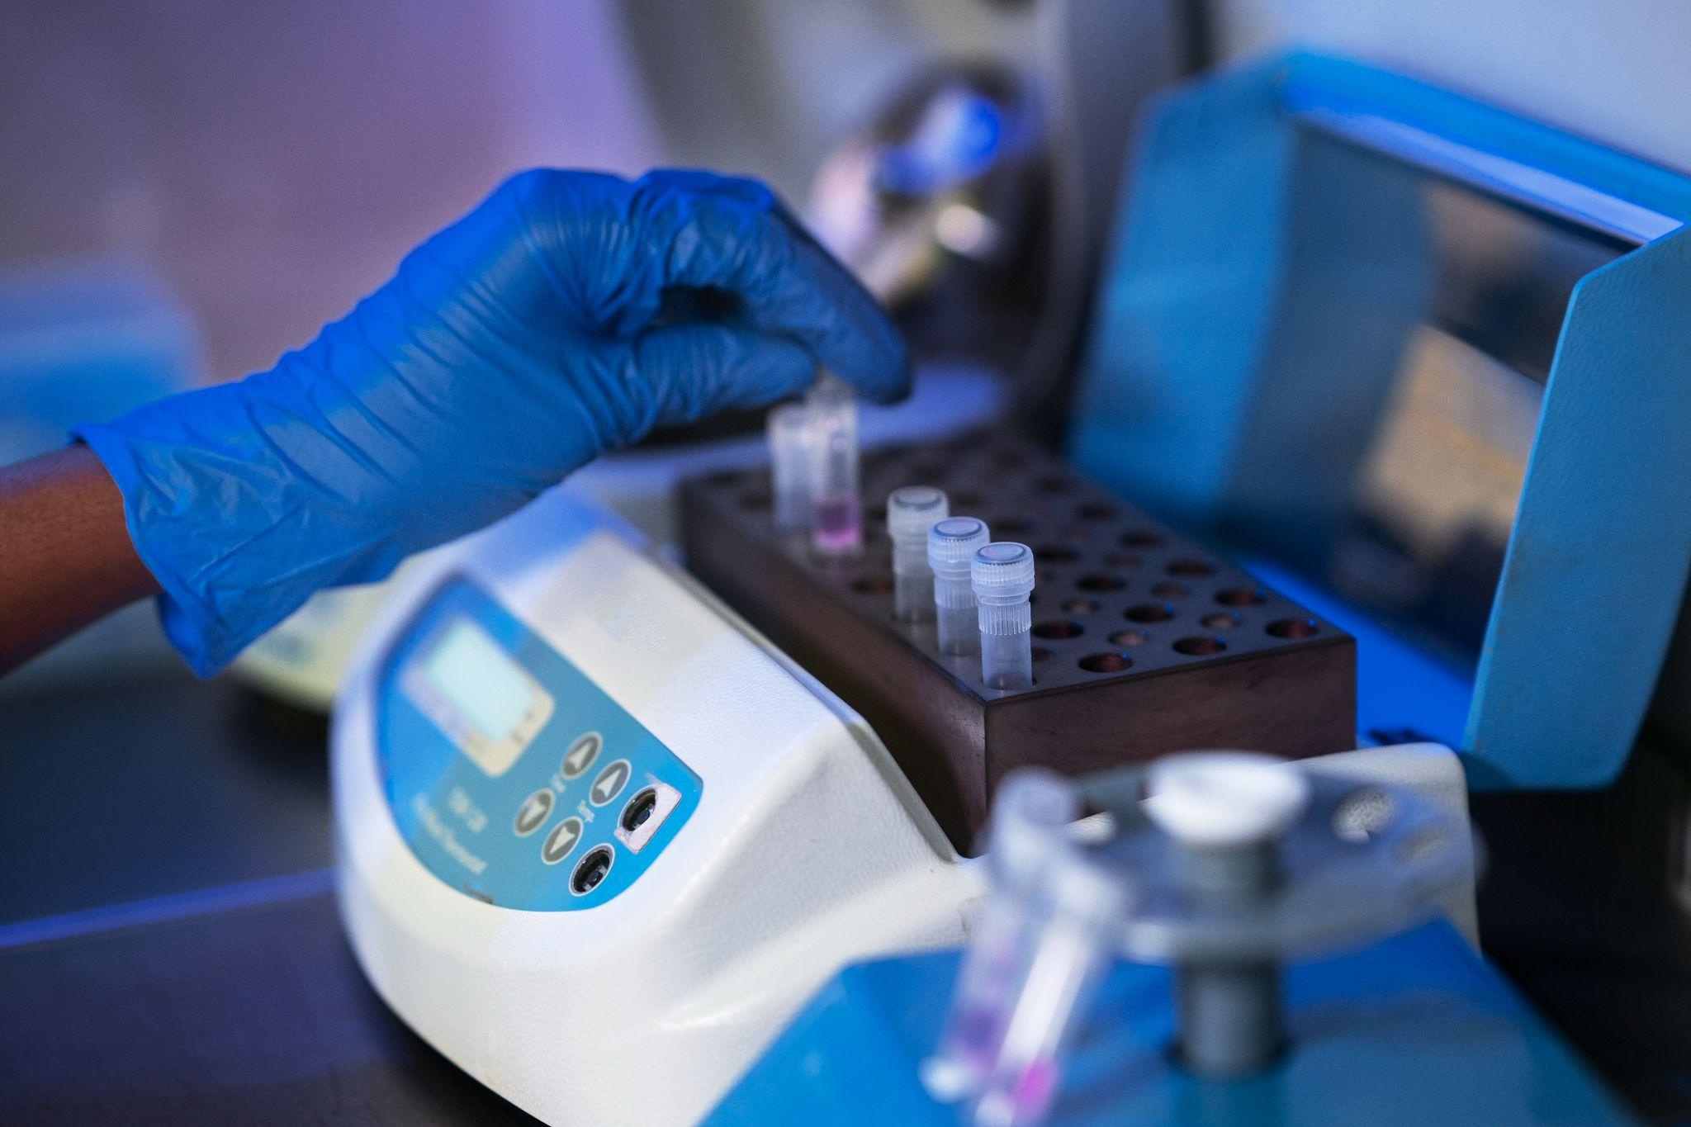
02
Solución
Propuesta RedSangre y objetivos SMART

Slide 8
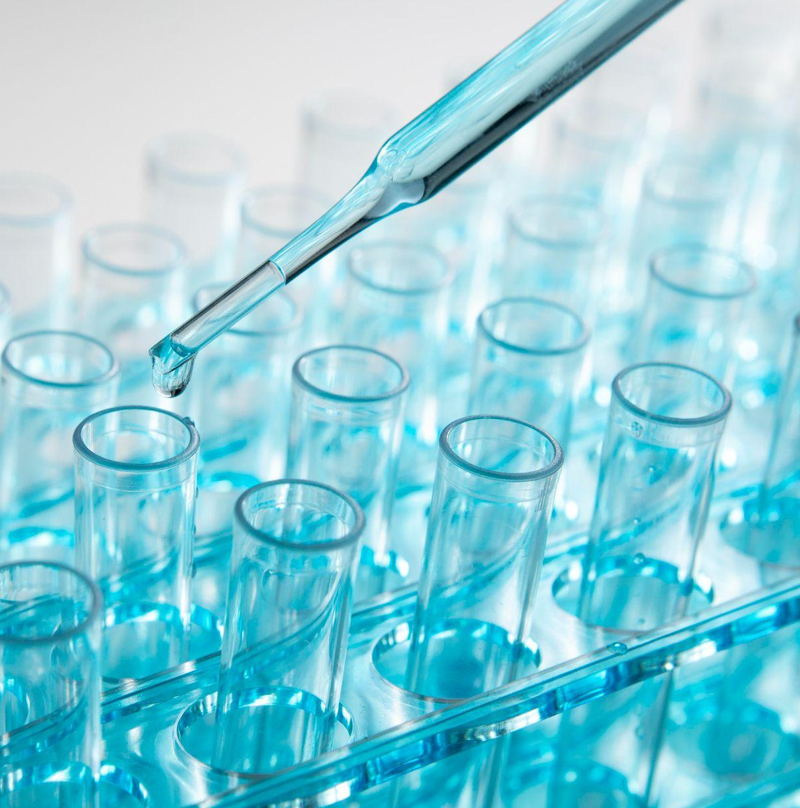

RedSangre
Busca transformar un proceso manual y disperso en una gestión centralizada, rápida y trazable de donantes.

Slide 9
Historias de usuario
TENS
Administrador
Recolectar información útil del donante con su conocimiento y autorización
Poder controlar el acceso a la aplicación, creación y eliminación de usuarios
Coordinador
TENS
Médico
Poder encontrar a los donantes necesarios a tiempo
Guardar los datos de donantes de tipo raro luego de examinar la sangre
Acceder a dashboards historicos que me otorguen informacion necesaria para tomar desiciones y contactarme automáticamente con un donante

Slide 10
Objetivos
Desarrollar una propuesta de sistema de gestión y coordinación de donantes que permita facilitar la identificación, búsqueda y contacto oportuno de personas compatibles ante requerimientos de transfusión sanguínea, con énfasis en características sanguíneas poco frecuentes.
Específicos
1. Analizar el proceso actual de búsqueda y coordinación de donantes ante requerimientos de transfusión sanguínea, identificando sus principales dificultades y necesidades.
2. Diseñar un modelo unificado para organizar y gestionar información relevante de los donantes y sus características sanguíneas.
3. Diseñar un mecanismo de búsqueda y priorización de donantes compatibles considerando criterios de compatibilidad, disponibilidad y oportunidad de respuesta.
4. Diseñar mecanismos de seguimiento y fidelización orientados a mantener la disponibilidad de donantes, especialmente aquellos con características sanguíneas poco frecuentes.
5. Desarrollar un prototipo funcional que permita demostrar el registro, búsqueda, priorización y coordinación de donantes ante distintos escenarios de requerimiento de sangre.
6. Evaluar el funcionamiento de la propuesta mediante escenarios de prueba que permitan analizar su capacidad para facilitar la búsqueda y coordinación de donantes.

Slide 11
Alcance del proyecto
El sistema hará
No hará
Registro y ficha de donantes, incluyendo etiquetas de fenotipo raro y donante frecuente de plaquetas.
Búsqueda y filtrado por grupo sanguíneo, fenotipo y disponibilidad, considerando la regla de 3 meses desde la última donación.
Priorización automática de candidatos ante una solicitud de sangre.
Registro y seguimiento de solicitudes durante todo el proceso.
Dashboard con cantidad de donantes por tipo/fenotipo y disponibilidad actual.
Registro de consentimiento, incluyendo cookies y autorización de contacto, con fecha y hora.
Roles diferenciados para administrador/coordinador y tecnólogo médico.
No conecta con otras instituciones ni con un registro global real (queda como arquitectura preparada).
No reemplaza e-Delphyn ni gestiona el proceso clínico.
No usa datos reales de personas; el prototipo trabaja con datos simulados.
No es app móvil nativa (podría evaluarse un PWA a futuro).
No incluye fidelización/gamificación de donantes.

Slide 12
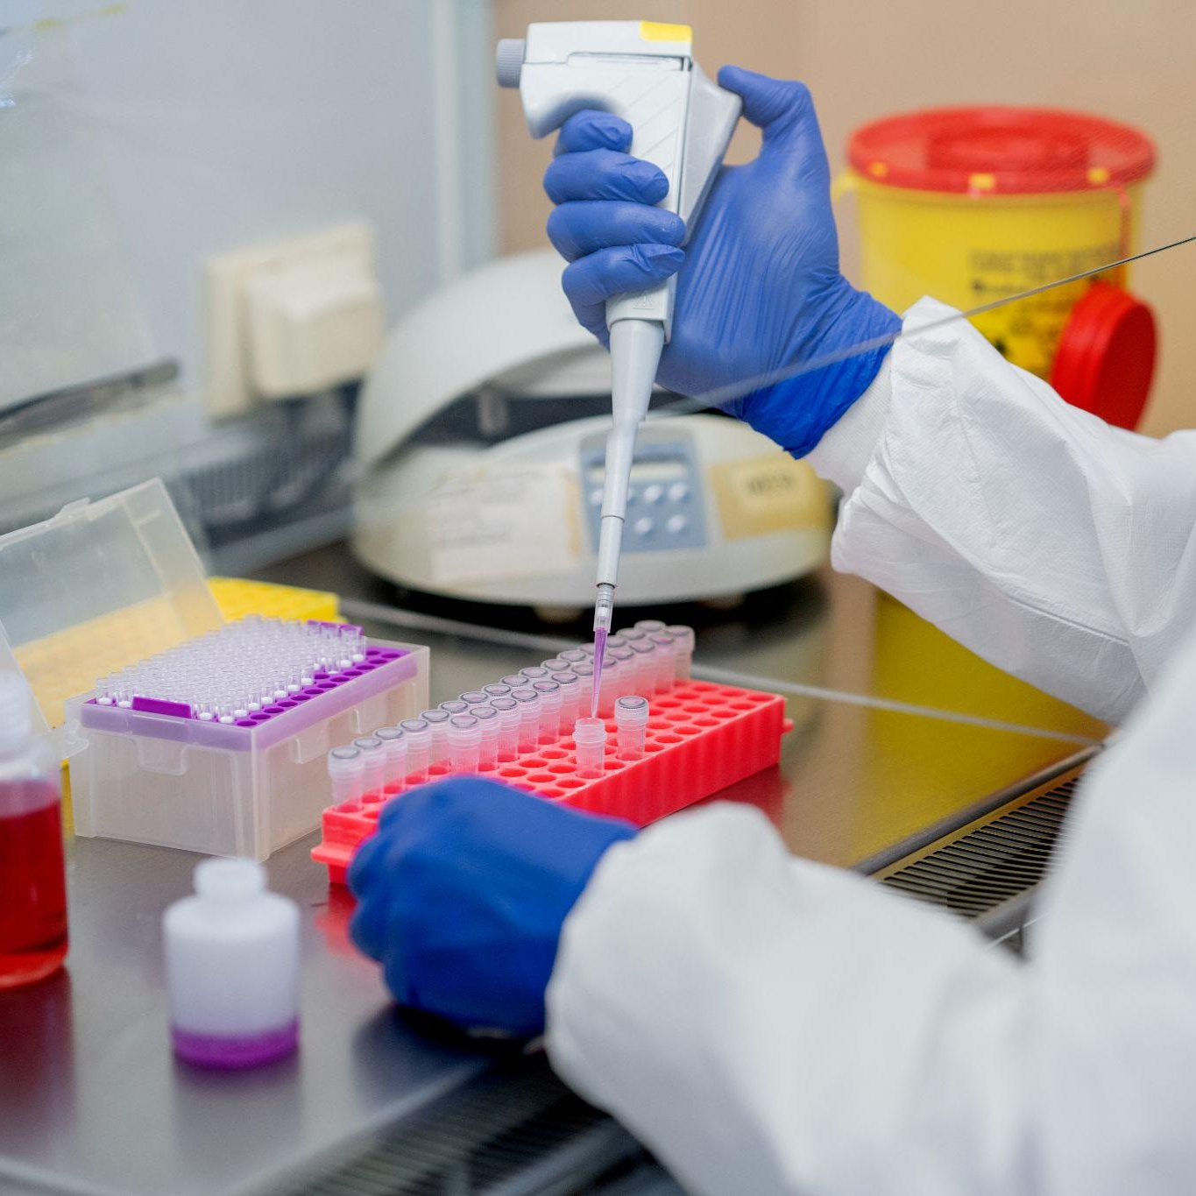
Diseño
03
Funcionalidades principales y requisitos

Slide 13
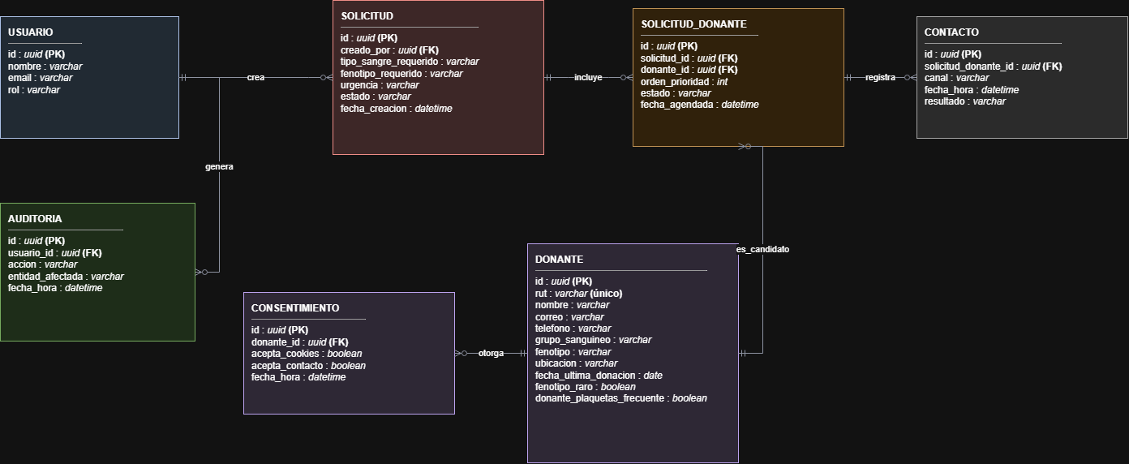
Diagrama Entidad-Relación
For more info: SLIDESGO | BLOG | FAQs

Slide 14
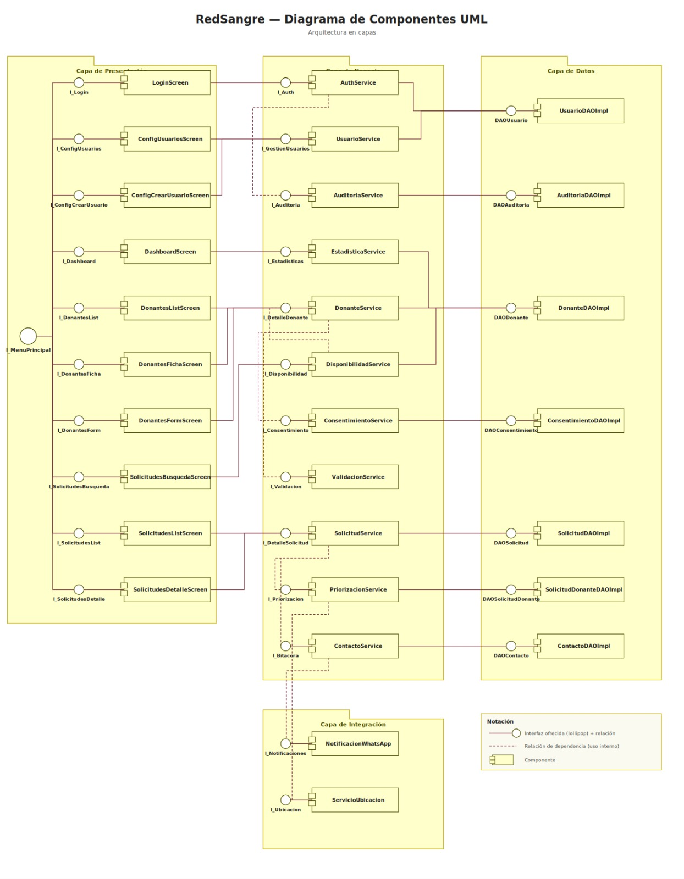
Diagrama de componentes

Slide 15
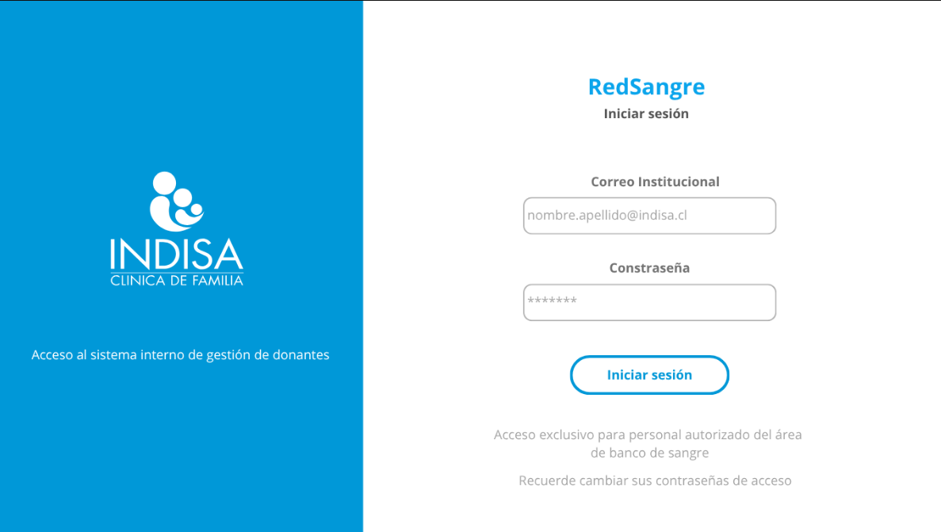
Computer mockup
Una primera vista de las interfaces de la solución

Slide 16
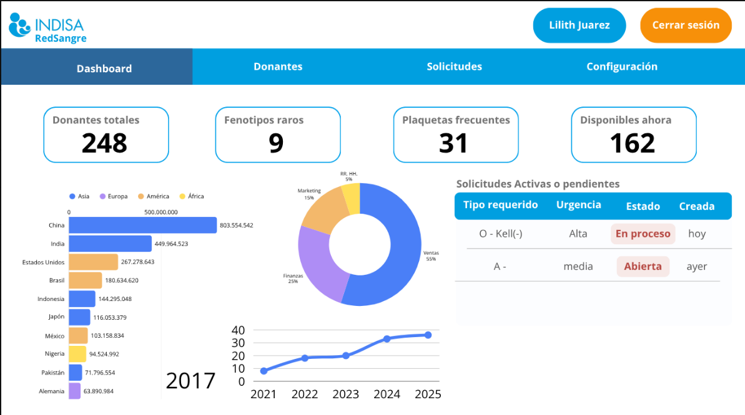
Computer mockup
Una primera vista de las interfaces de la solución

Slide 17
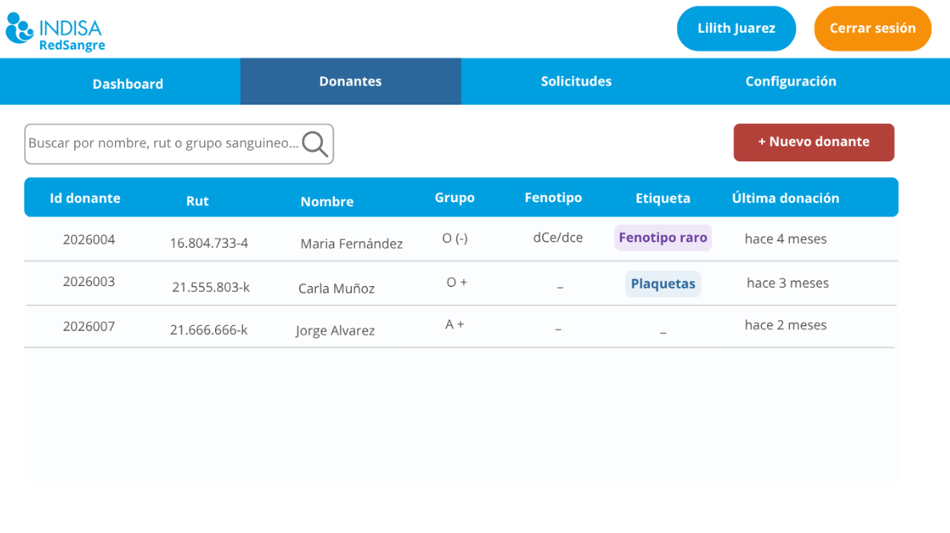
Computer mockup
Una primera vista de las interfaces de la solución

Slide 18
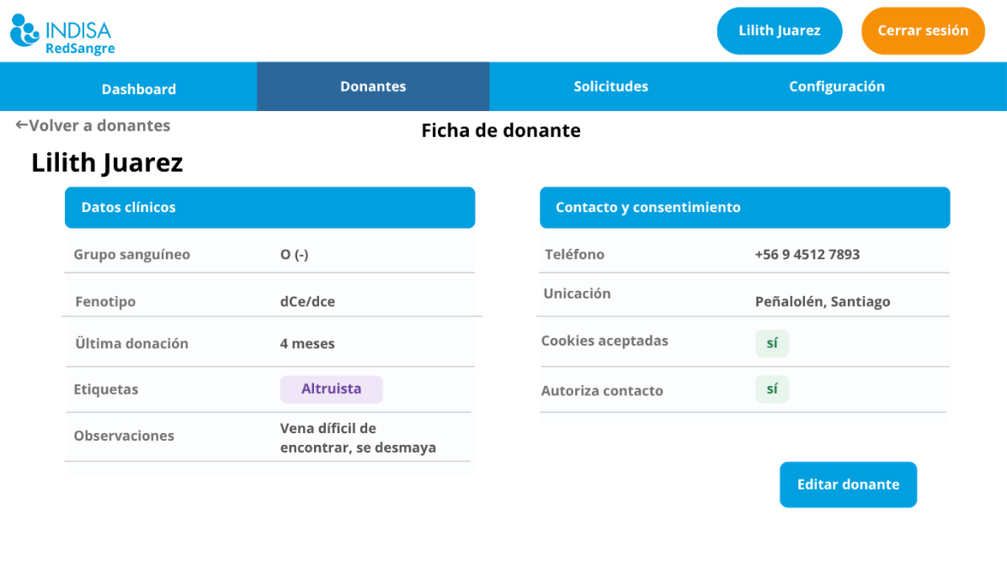
Computer mockup
Una primera vista de las interfaces de la solución

Slide 19
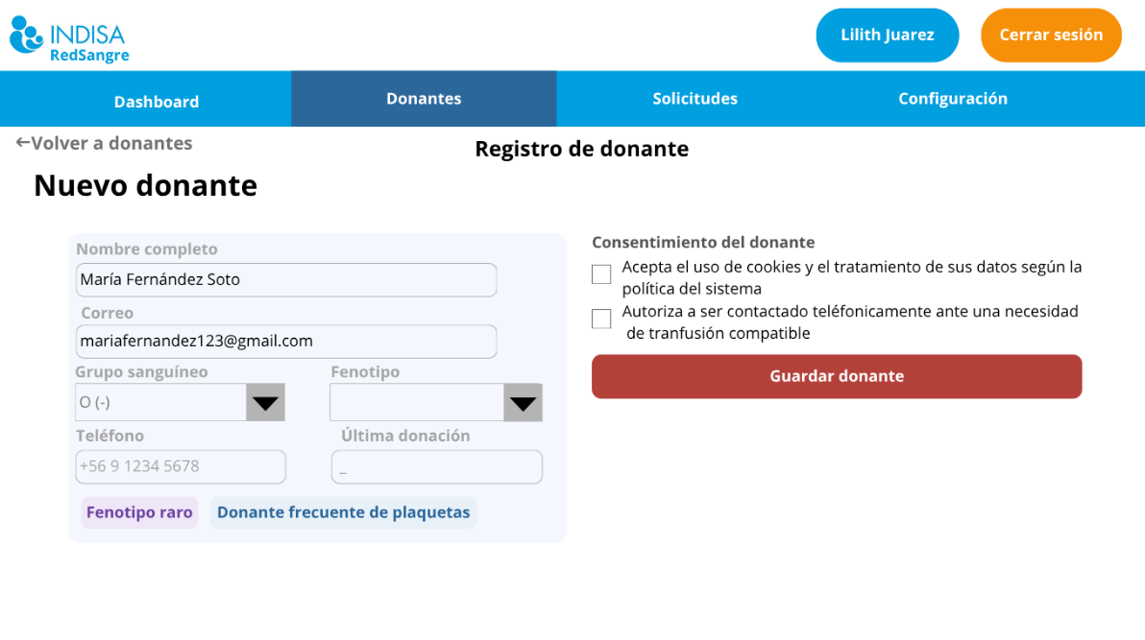
Computer mockup
Una primera vista de las interfaces de la solución

Slide 20
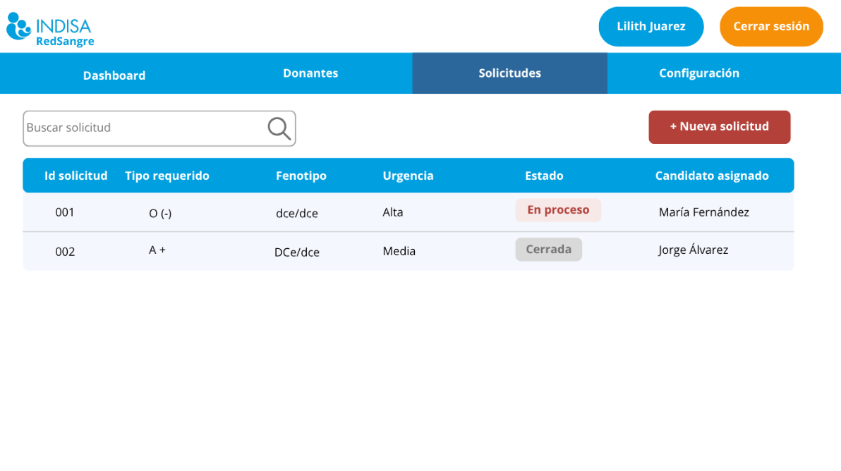
Computer mockup
Una primera vista de las interfaces de la solución

Slide 21
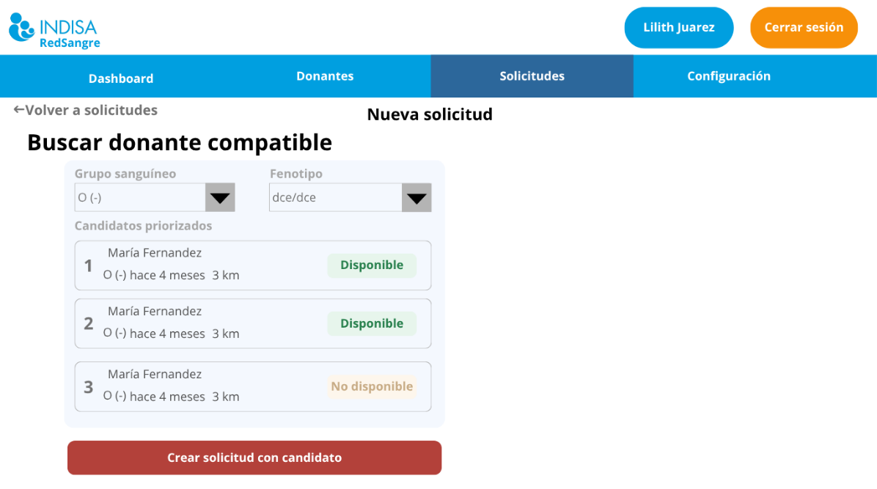
Computer mockup
Una primera vista de las interfaces de la solución

Slide 22
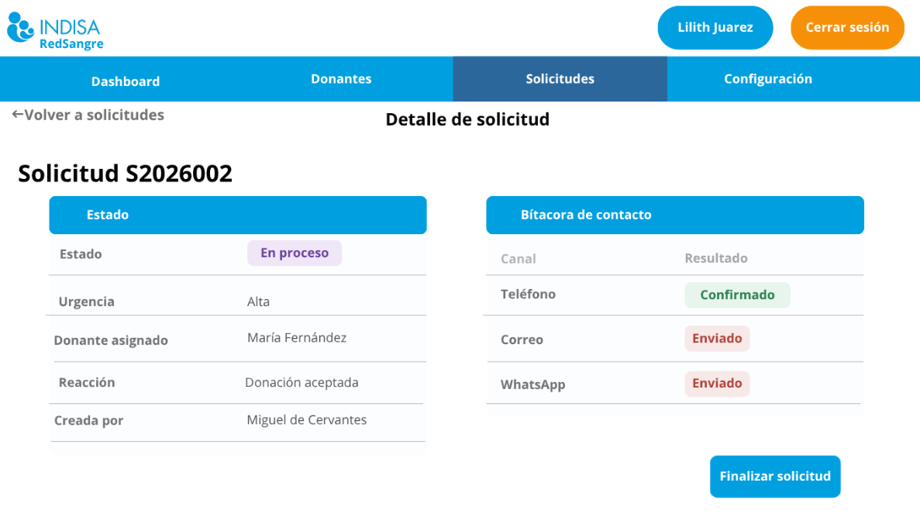
Computer mockup
Una primera vista de las interfaces de la solución

Slide 23
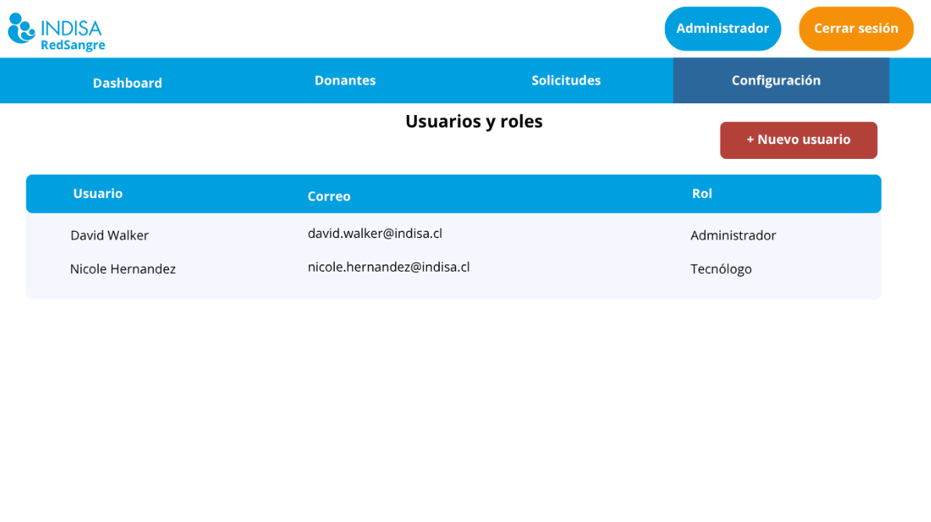
Computer mockup
Una primera vista de las interfaces de la solución

Slide 24
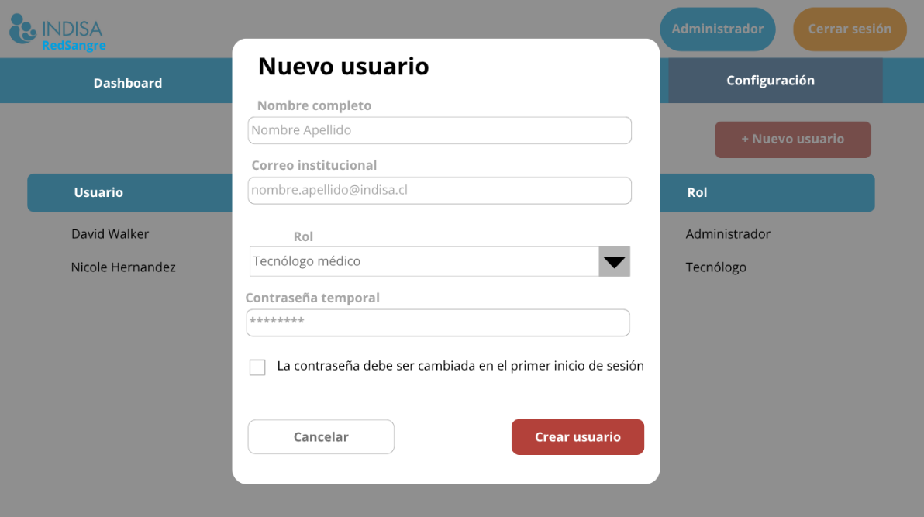
Computer mockup
Una primera vista de las interfaces de la solución

Slide 25
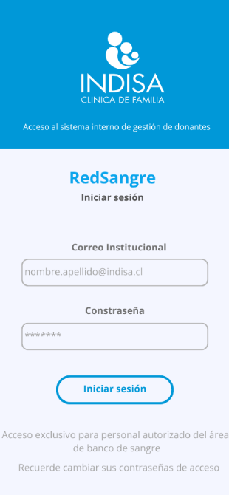
Phone mockup
Nuestra solución web debe ser responsive para celulares inteligentes e iphones, permitiendo a los funcionarios realizar tareas cómo agregar donantes o crear solicitudes rápidamente en el momento

Slide 26
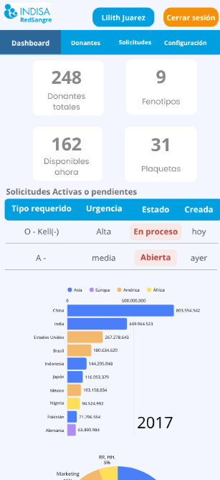
Phone mockup
Nuestra solución web debe ser responsive para celulares inteligentes e iphones, permitiendo a los funcionarios realizar tareas cómo agregar donantes o crear solicitudes rápidamente en el momento

Slide 27
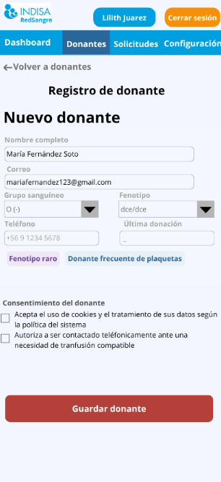
Phone mockup
Nuestra solución web debe ser responsive para celulares inteligentes e iphones, permitiendo a los funcionarios realizar tareas cómo agregar donantes o crear solicitudes rápidamente en el momento

Slide 28
4
Desarrollo
Y sus fases

Slide 29
Carta gantt - Cronograma
 | Agosto | Septiembre | Octubre | Noviembre | Diciembre
Fase 1: Levantamiento y análisis
Levantamiento del problema
Levantamiento de requisitos
Fase 2: Diseño y desarrollo del prototipo
Diseño de la solución
Diseño prototipo inicial
Prototipo funcional
Fase 3: Validación y cierre
Pruebas de validación
Documentación del cierre
4 semanas
1
3
11 semanas
2
3
6
3 semanas
1
2

Slide 30
Metodología SCRUM
Sprint 1 | Sprint 2 | Sprint 3
Definición del alcance funcional prototipo Selección de la pila tecnológica Modelado de datos Diagrama de flujo Validación del diseño | Configuración del entorno de desarrollo Implementación del registro de donantes Implementación de búsqueda básica de compatibles Implementación de login | Implementación de priorización de donantes Implementación de seguimiento de solicitudes y donantes Implementación de análisis histórico de demanda Desarrollo del frontend Integración incremental por sprint
Diseño prototipo inicial | Diseño prototipo inicial | Diseño prototipo funcional

Slide 31








Tecnologias que vamos a usar
React
VS Code
GitHub
PostgreSQL
TypeScript
Trello
Supabase
Canva

Slide 32
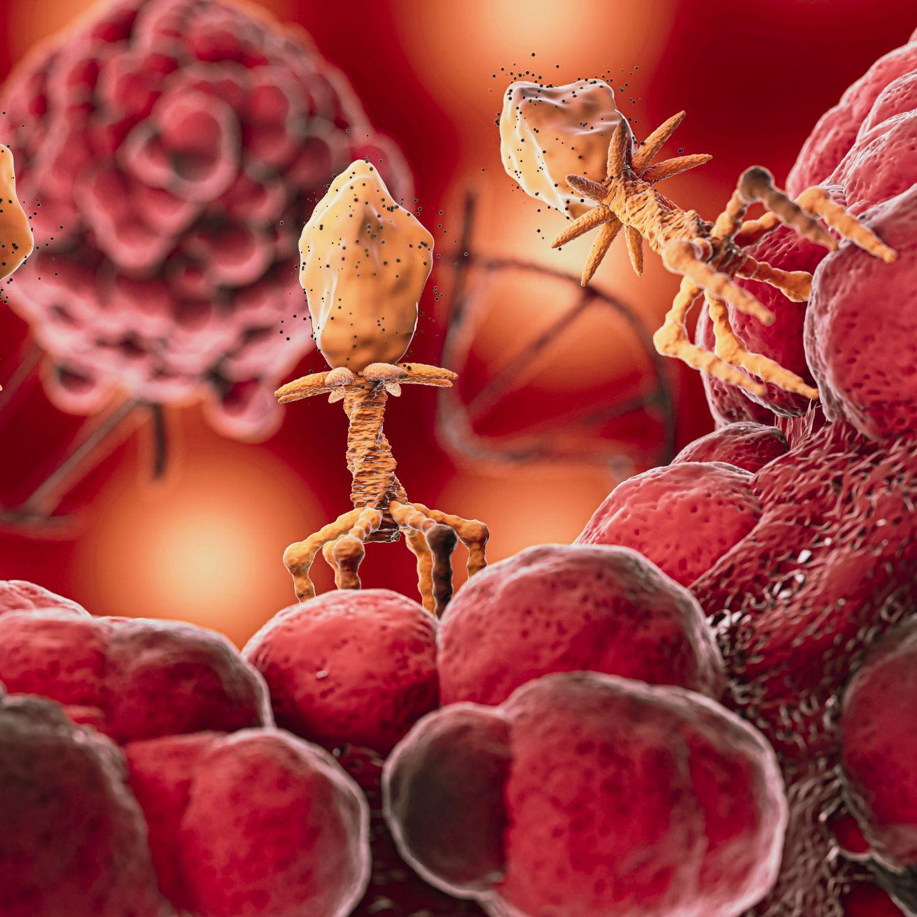
Conclusión Fase 1
¿Qué nos deja RedSangre? Los siguientes puntos:
Centraliza la información de los donantes.
Facilita la búsqueda de donantes compatibles.
Permite priorizar según disponibilidad y características sanguíneas.
Mejora el seguimiento y coordinación de las solicitudes.
Apoya especialmente la gestión de donantes con características poco frecuentes.
Y lo más importante: RedSangre demuestra cómo una solución digital puede hacer más eficiente y oportuna la coordinación de donantes de sangre.

Slide 33
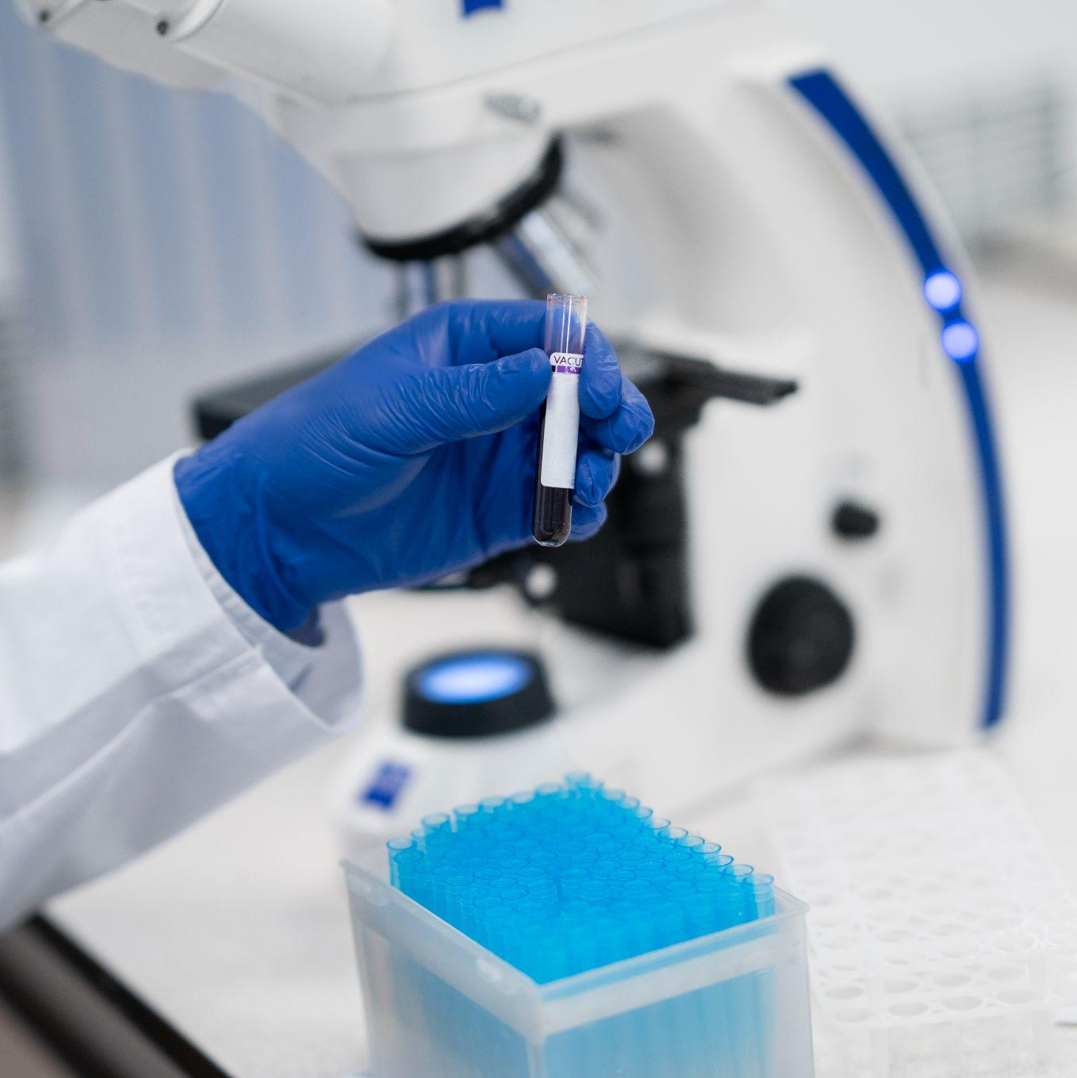
¡Gracias!
¿Tiene alguna duda?
jm.hernandez@duocuc.cl
dav.walker@duouc.cl
mai.sepulveda@duocuc.cl

